Slide 1
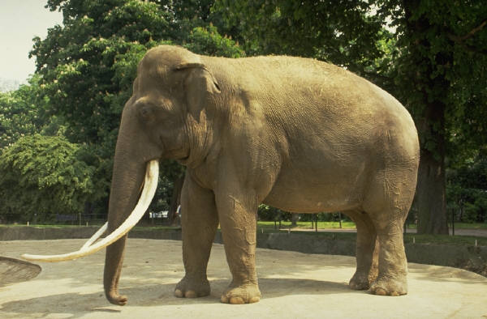
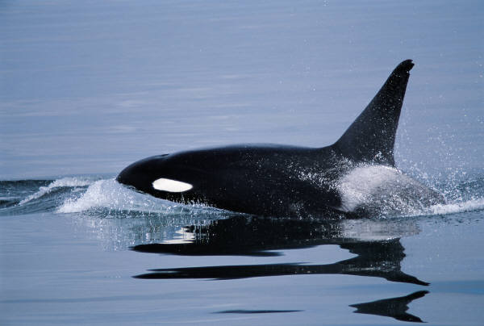
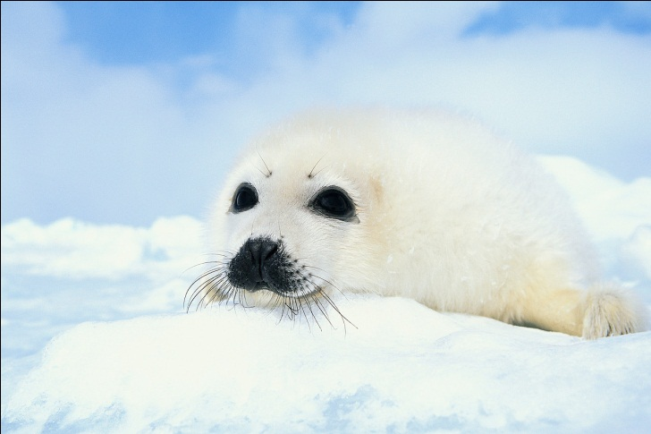

32.1 Ploutvonožci, kytovci, chobotnatci
Elektronická učebnice - II. stupeň Základní škola Děčín VI, Na Stráni 879/2 – příspěvková organizace Přírodopis
Žijí ještě ?
Jsou to vůbec savci?
Autor: Michal Burian
Notes:
Víte, kdo způsobuje angínu, chřipku, nebo neštovice?

Slide 2
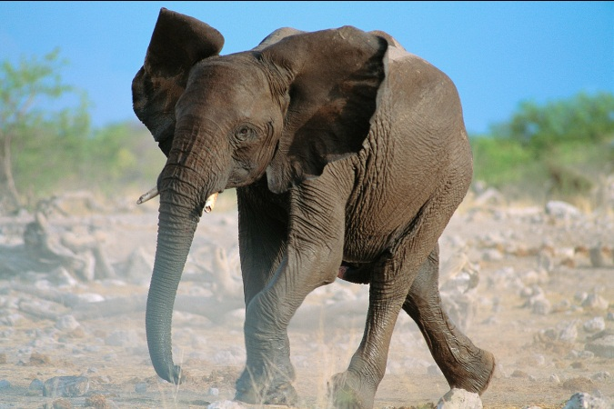
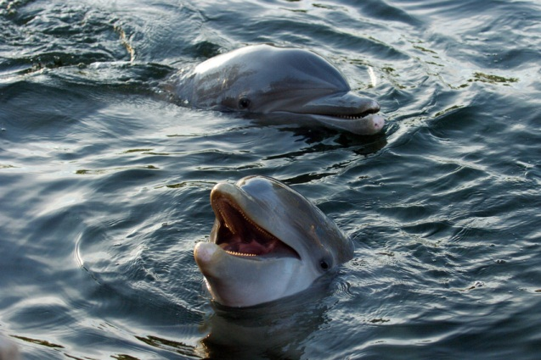
32.2 Co už víš?
Elektronická učebnice - II. stupeň Základní škola Děčín VI, Na Stráni 879/2 – příspěvková organizace Přírodopis
jsou to největší suchozemští savci
mají chobot
žijí ve vodě, dýchají plícemi
mají velmi silnou vrstvu podkožního tuku
mají ploutve namísto končetin
patří sem tuleň, mrož, kosatka, velryba, delfín
patří sem slon
chobotnatci
žijí ve skupinách, většina dosahuje velkých rozměrů
ploutvonožci a kytovci
vyhynulým předchůdcem slona je mamut

Slide 3
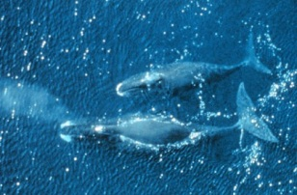
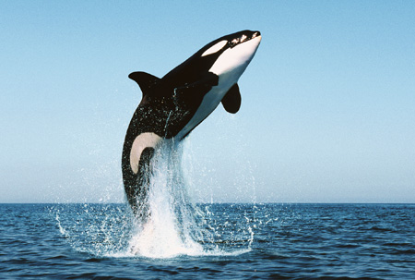
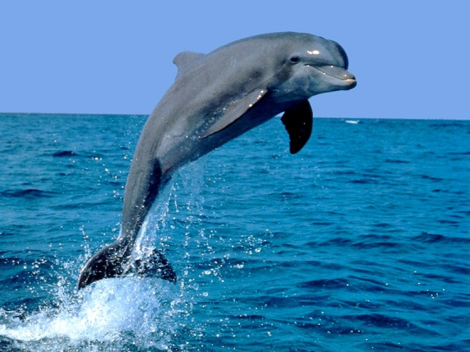
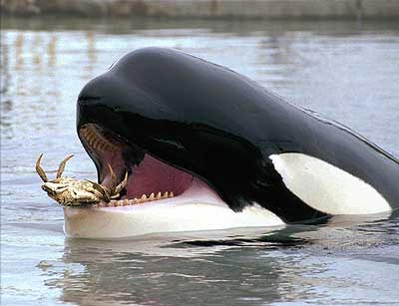
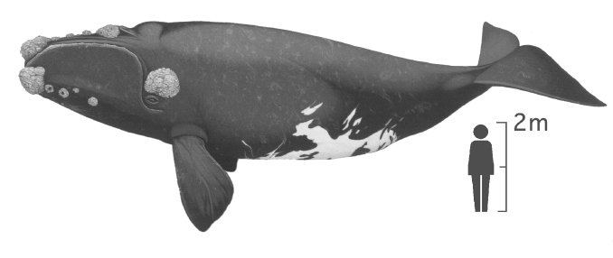
32.3 Jaké věci se dozvíme o kytovcích?
Elektronická učebnice - II. stupeň Základní škola Děčín VI, Na Stráni 879/2 – příspěvková organizace Přírodopis
zcela lysí
k dorozumívání používají echolokaci
neschopni života mimo vodu, ve vodě rodí živá mláďata, kojí je
kytovci
pohybují se při hladině, pod vodou vydrží až hodinu
výskyt - celý svět
vynikající sluch (veden kostmi)
kosatka dravá
velryba grónská
delfín skákavý
- „velryba zabiják“
- celý svět, vys. hřbetní ploutev
- loví ryby, hlavonožce, delfíny, troufne si i na žraloka, velrybu
- žije ve skupinách
- rychlost až 50 km/h
- skoky až 10 m
- živí se hlavně rybami
- až 20 m, bez hřbetní ploutve
- arktická moře
- živí se planktonem

Slide 4
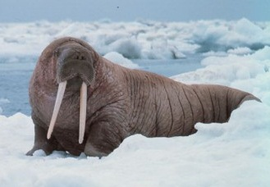
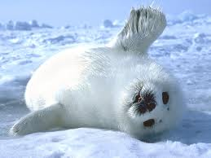
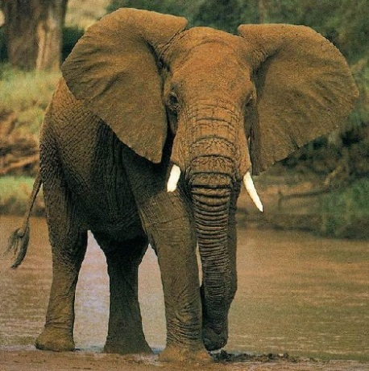
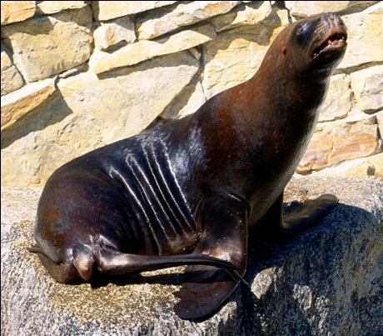
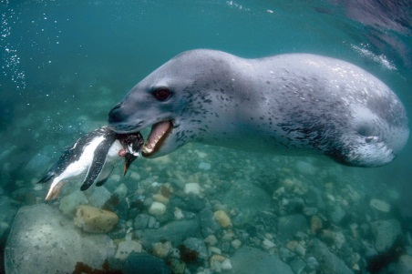
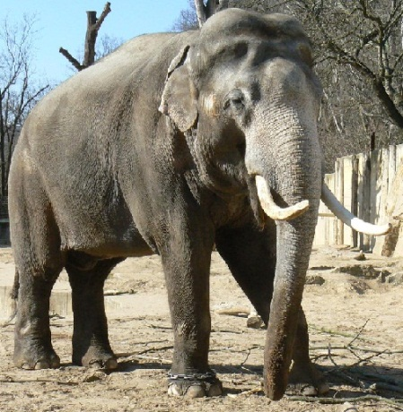
32.4 Jaké věci se dozvíme o letounech?
Elektronická učebnice - II. stupeň Základní škola Děčín VI, Na Stráni 879/2 – příspěvková organizace Přírodopis
chobotnatci
chobot - prodloužený nos - na konci - uchopovací prstík (1-2) a nozdry
„šelmy“ žijící ve vodě
ploutvonožci
přední konč. - ploutve, zadní - ocasní ploutev
žijí ve stádech
převážně rybožravci
čichání, hmatání, uchopování předmětů, souboje
na souši se pouze páří, rodí a kojí
kly - řezáky - hrabou v zemi, loupou kůru, NE na souboje (až 3m, 90kg)
výskyt – moře celého světa
mrož lední
tuleň grónský
lachtan hřivnatý
slon indický
- polární oblasti
- samec až 4,5 m, 1000kg
- horní špičáky – kly
- samice výrazně menší
- hnědá srst, rozdělená ocasní ploutev
- loví ryby, korýše, hlavonožce a tučňáky
- pobřeží Jižní Ameriky
slon africký
- loví různé druhy korýšů, hlavonožců, tresek
- vody severního Atlantiku
- výživné mateřské mléko
africký indický
větší ušní boltce menší ušní boltce
2 prstíky na chobotu 1 prstík na chobotu
hůře ochočitelný lépe ochočitelný

Slide 5
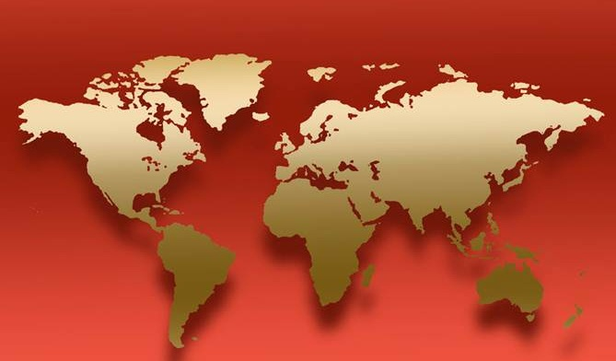
32.5 Procvičení a příklady
Elektronická učebnice - II. stupeň Základní škola Děčín VI, Na Stráni 879/2 – příspěvková organizace Přírodopis
a. Co je zvláštního na savcích z řádu kytovců a ploutvonožců?
b. Vyjmenuj tři rozdíly mezi slonem indickým a slonem africkým.
c. Spoj živočicha s kontinentem.
mrož lední
lachtan hřivnatý
kosatka dravá
delfín skákavý

Slide 6
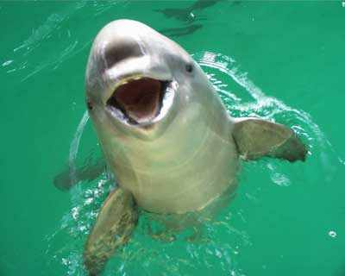
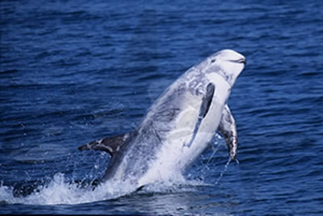
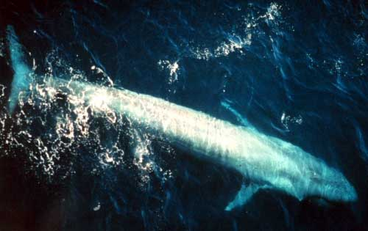
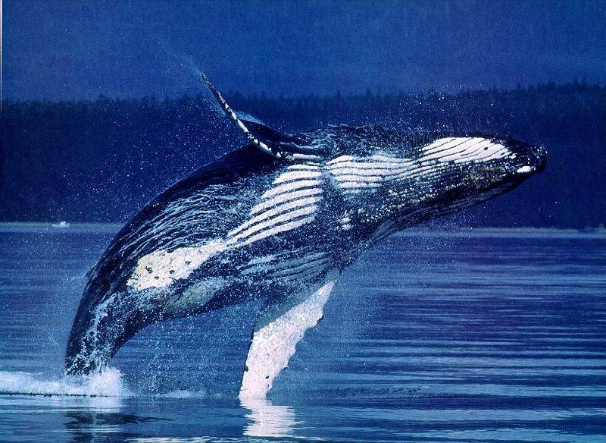
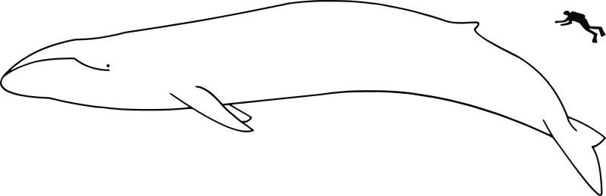
32.6 Něco navíc pro šikovné
Elektronická učebnice - II. stupeň Základní škola Děčín VI, Na Stráni 879/2 – příspěvková organizace Přírodopis
Dalšími zástupci kytovců jsou:
plejtvák obrovský
- nejen největší savec, ale největší živočich vůbec
- délka těla dosahuje až kolem 30 metrů
(rekordní jedinec měřil 33,59 m)
- hmotnost asi 181 tun
- živí se planktonem
sviňucha
plískavice
keporkak – „známý svým zpěvem“

Slide 7
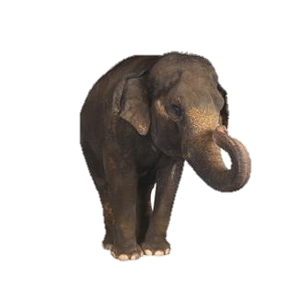
32.7 CLIL – Elephant idioms and expressions
Elektronická učebnice - II. stupeň Základní škola Děčín VI, Na Stráni 879/2 – příspěvková organizace Biology
Can you guess the meanings of the following expressions?
big enough to shade an elephant
a white elephant
4.
3.
an elephant in the room
1.
to have a memory like an elephant
5.
to push an elephant up the stairs
7.
to see pink elephants
2.
1. to be good at remembering things
2. to be drunk
3. an expensive thing that can´t be used in any way
4. extremely huge
5. a big problem that is not solved
6. to do more than necessary
7. trying to do the impossible
to kill an elephant
6.

Slide 8
32.8 Test znalostí
Elektronická učebnice - II. stupeň Základní škola Děčín VI, Na Stráni 879/2 – příspěvková organizace Přírodopis
1. Co nahrazuje kytovcům srst? a. svetry a roláky b. silná vrstva podkožního tuku c. vyhřívají se na slunci u hladiny d. žijí ve stádech a zahřívají se navzájem
2. K čemu slonům neslouží chobot …? a. k dýchání pod vodou b. k soubojům c. k sprchování d. k čichání
3. Čím se živí největší savec světa? a. mořskými plody b. rybami c. planktonem d. tuleni
4. Kdo je tzv. velrybou zabijákem? a. plejtvák b. keporkak c. kosatka d. žralok
Správné odpovědi:
b
a
c
c

Slide 9
Elektronická učebnice - II. stupeň Základní škola Děčín VI, Na Stráni 879/2 – příspěvková organizace Přírodopis
32.9 Použité zdroje, citace
http://bulmeurt.uib.no/caim/VED/Prototypes/Bengt/whale19.htm (slide 3)
http://kajulisekkralicek.blog.cz/1011/kosatka-wikipedie (slide 3)
http://wallpapers.in-world.info/dolphin/dolphin1.html (slide 3)
http://2.bp.blogspot.com/_VfmDLAjyHj8/TIPSeiG2ASI/AAAAAAAAAJg/fg-6RqjiORM/s1600/bow2g.gif (slide 3)
http://cs.wikipedia.org/wiki/Soubor:Bowheads42.jpg (slide 3)
http://www.kubikfoto.cz/?ukaz2=5_zvirata_zoo&grafika=0&Obj=&limit=48&strana=4 (slide 4)
http://ederm.tripod.com/kanada.html (slide 4)
http://www.blesk.cz/clanek/zpravy-udalosti-zajimavosti/126766/kdyz-ma-tulen-hlad-tak-si-tucnaci-dejte-pozor.html (slide 4)
http://faunasveta.webnode.cz/products/mroz-ledni/ (slide 4)
http://www.worldpets.estranky.cz/clanky/chobotnatci/slon-africky.html (slide 4)
http://kisspanda.rajce.idnes.cz/ZOO_PRAHA_2.3.2011/ (slide 4)
http://upload.wikimedia.org/wikipedia/commons/d/d8/Bluewhale877.jpg (slide 6)
http://cs.wikipedia.org/wiki/Soubor:Blue_whale_size.svg (slide 6)
http://zivazeme.cz/atlas-savcu/keporkak (slide 6)
http://www.dreizack.ch/usz/aktuell/flussdelfine/schweinswal/index.php (slide 6)
http://myhits.blog.cz/0905 (slide 6)
Obrázky z databáze klipart

Slide 10
Elektronická učebnice - II. stupeň Základní škola Děčín VI, Na Stráni 879/2 – příspěvková organizace Přírodopis
32.10 Anotace
Autor | Michal Burian
Období | 07 – 12/2012
Ročník | 8. ročník
Klíčová slova | Ploutvonožci, kytovci, chobotnatci, tuk, slon, velryba, plejtvák, tuleň, lachtan,…
Anotace | Prezentace zabývající se řády ploutvonožců, kytovců a chobotnatců, jejich vybranými zástupci a tím, kde žijí a čím se živí.

